Slide 1
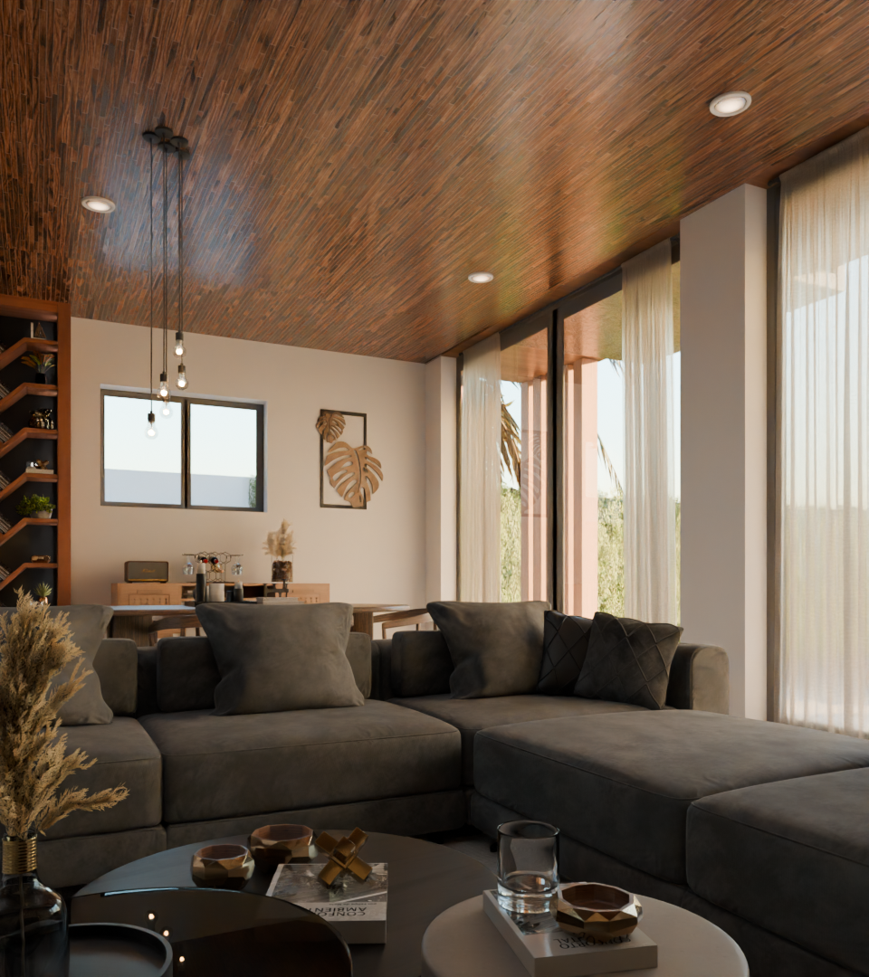
Arkiteks Studios
Nathan bawa
Visitez les espaces avant même qu’ils existent
ARK
arkiteks.studios@gmail.com
@arkiteks.studios
STUDIOS
nathan-bawa
Page 01/10

Slide 2
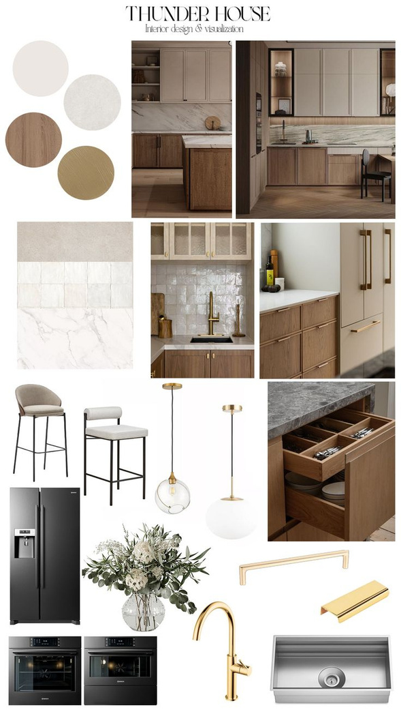

QUEL EST LE PROBLÈME ?
ARK
STUDIOS
Ce que la designer vous propose
Qu'est-ce que cela implique ?
Combien de personnes est-ce que je pourrais accueillir ?
la designer
vous
Est-ce que l'îlot n'est pas trop grand ?
Est-ce que ce matériau rendra vraiment bien chez moi ?
l

Slide 3

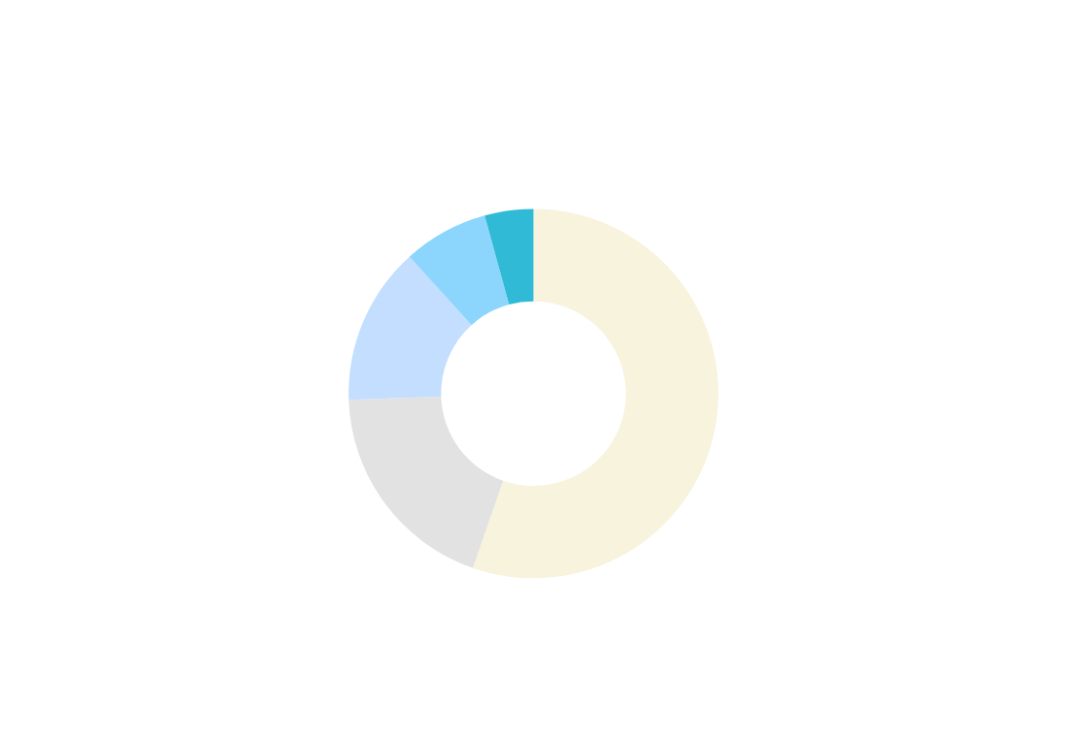
QUEL EST LE PROBLÈME ?
ARK
STUDIOS

Slide 4
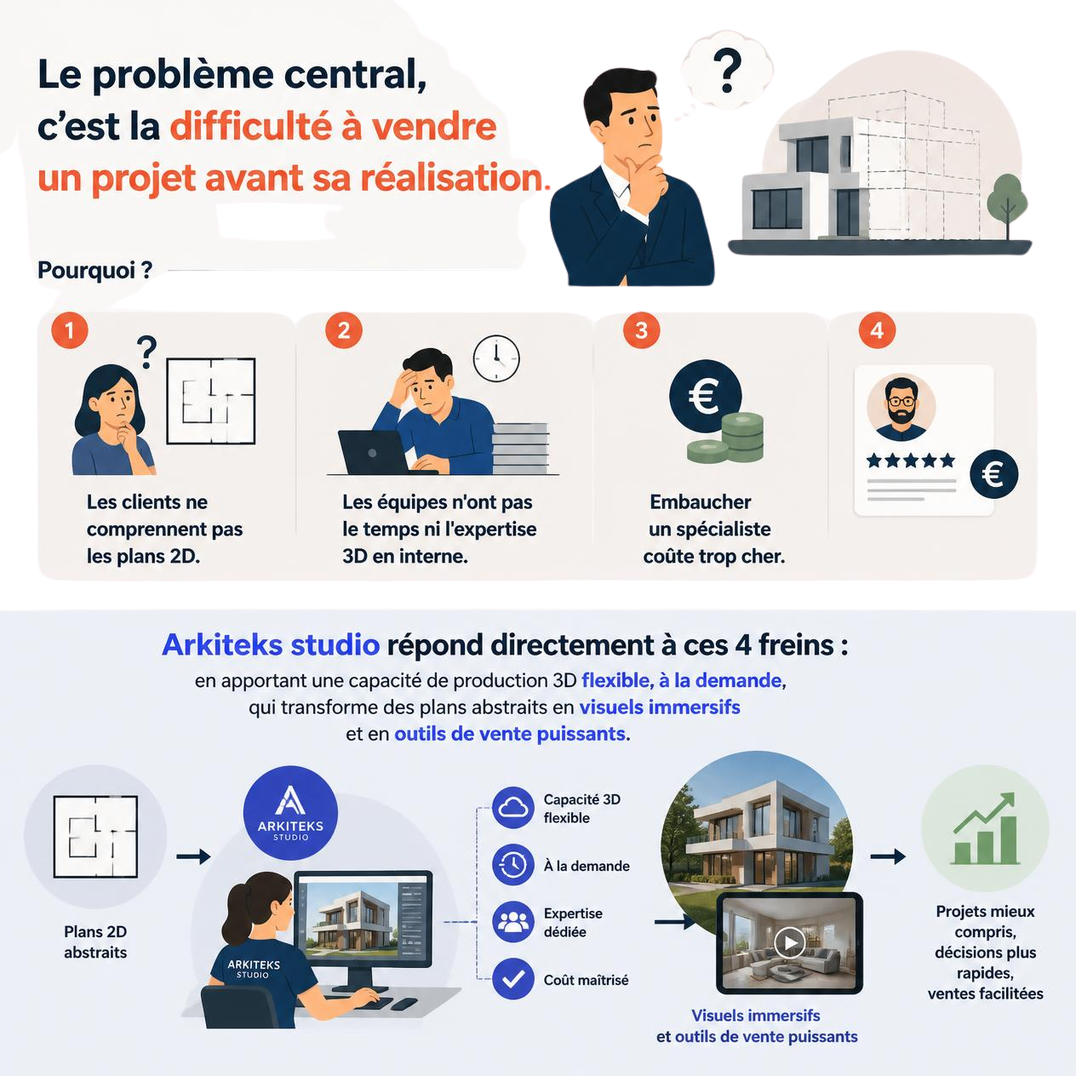
LA CAUSE DU PROBLÈME
ARK
STUDIOS
Le problème central, c'est la difficulté à vendre un projet avant sa réalisation
Plans 2D difficiles à interpréter pour certains clients
Les équipes n’ont pas le temps ni l’expertise en 3D en interne.
Embaucher un spécialiste 3D à temps plein peut être disproportionné pour une petite firme
Il y a une forte concurence entre les entreprise et beaucoup d’entre elle manque de clients

Slide 5
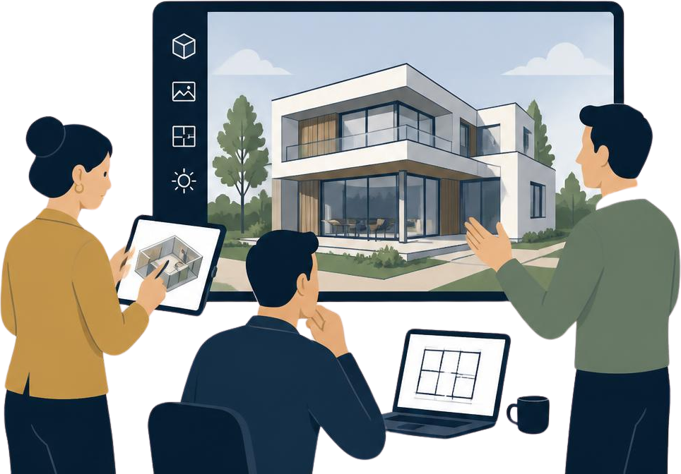
ARK
L’OBJECTIF DE L'ENTREPRISE
STUDIOS
Permettre aux professionnels de l’immobilier, de l’architecture et de la rénovation de visualiser, présenter et commercialiser leurs projets avant même leur réalisation.

Slide 6
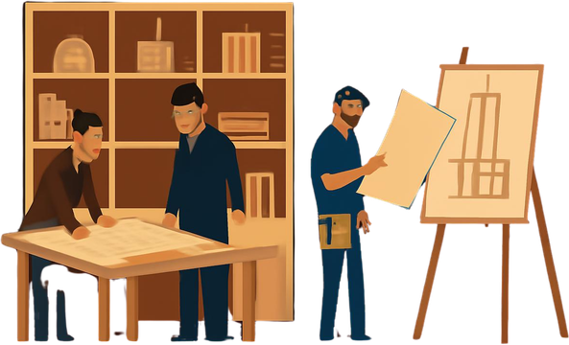

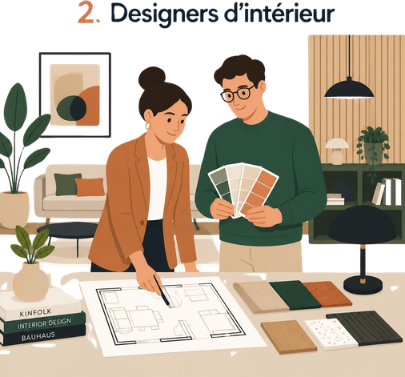
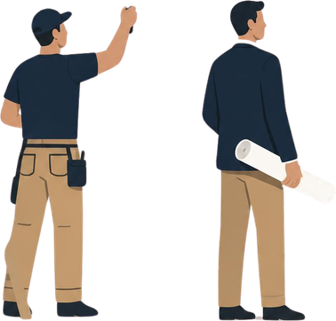
CLIENTS
ARK
STUDIOS
3. Promoteurs / entreprises immobilières
1. Cabinets d’architecture
Besoin :
  présenter concepts
  communiquer l'ambiance
  montrer le projet avant sa construction.
Besoin : vendre ou présenter un projet avant la construction → Rendus
  extérieurs
  intérieurs
  animations
  plans 3D
  visites 360°.
2. Designers d’intérieur
4. Rénovateurs / entrepreneurs / cuisinistes
Besoin :
  matériaux
  l'aménagement
  résultat final avant de commencer.
Besoin :
  permettre de faire voir le résultat avant de rénover
  Faciliter la validation du projet.

Slide 7
LES SERVICES
ARK
STUDIOS
MODÉLISATION 3D 250–600 $
ANIMATION & 360° 500–1 200 $
Transformation de plans, croquis ou informations du projet en modèle 3D.
  Architecture intérieure et extérieure
  Mobilier et aménagement
  Matériaux et textures
  Environnement du projet
Le projet devient une expérience plutôt qu'une simple image.
  Vidéos de présentation
  Animations de 20–30 secondes
  Vues panoramiques 360°
  Visites virtuelles
VISUALISATION 300–450 $ / VUE
3D INTERACTIVE 1 000–2 500 $
Transformation du modèle en images réalistes.
  Rendus intérieurs
  Rendus extérieurs
  Vues aériennes / environnement
  Différentes variantes de matériaux ou d’aménagement
Le projet devient une expérience plutôt qu'une simple image.
  Intégration web directe sans logiciel tiers
  Maquettes et cartes 3D interactives
  Points d'intérêt et informations dynamiques
  Navigation fluide sur mobile, tablette et ordinateur

Slide 8
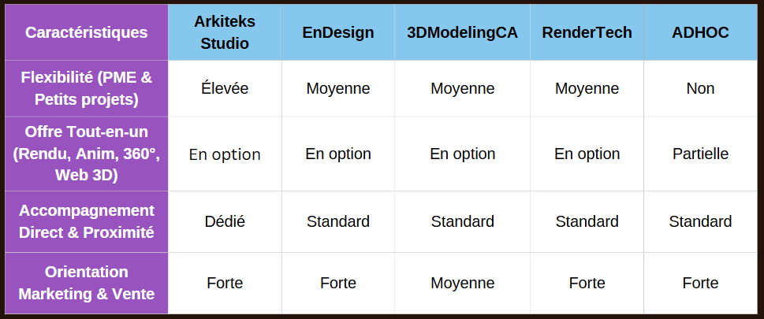
ANALYSE DE LA CONCURRENCE
ARK
STUDIOS

Slide 9
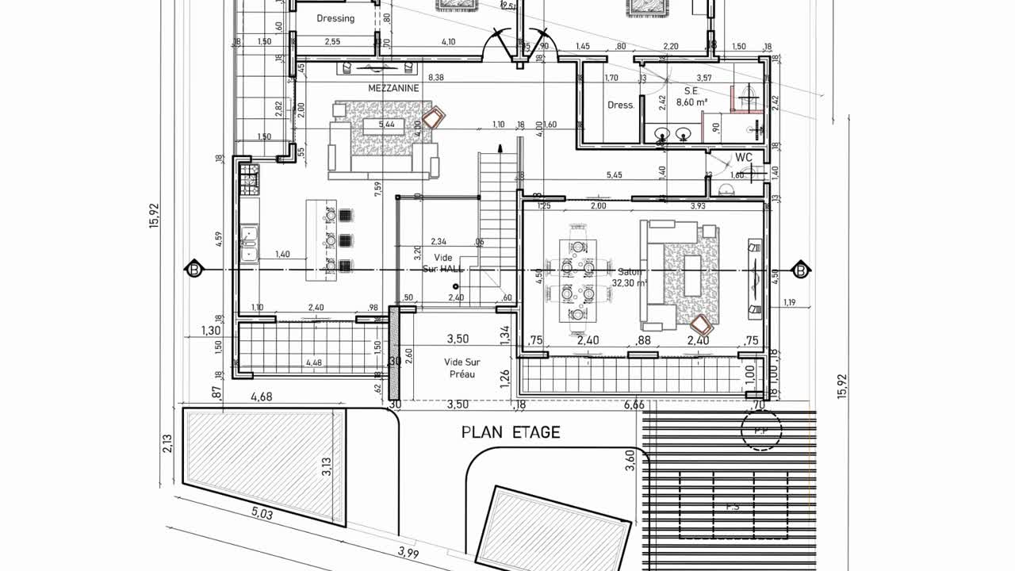
ARK
LA SOLUTION
STUDIOS

Slide 10
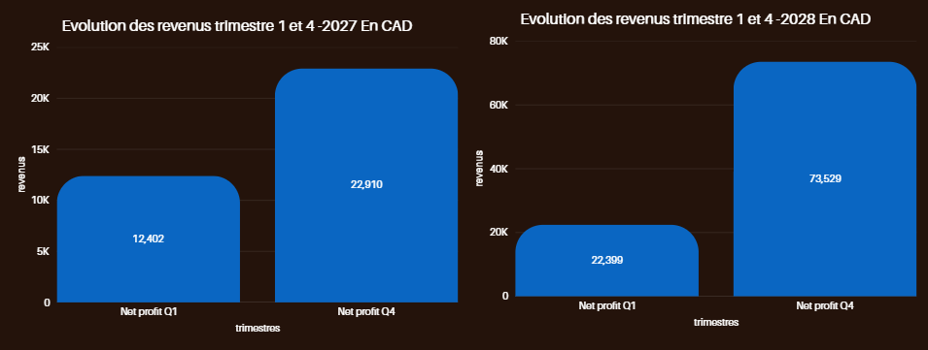
PRÉVISIONS FINANCIÈRES
ARK
STUDIOS
EVOLUTION DES REVENUS PAR TRIMESTRE 2027–2028

Slide 11
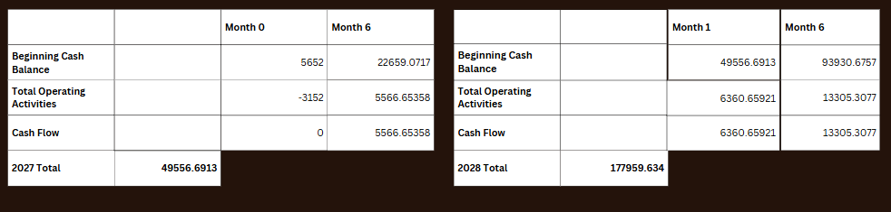
PRÉVISIONS FINANCIÈRES
ARK
STUDIOS
FLUX DE TRÉSORERIE (CASH FLOW 2027–2028)
FLUX DE TRÉSORERIE (CASH FLOW 2027)EN CAD
FLUX DE TRÉSORERIE (CASH FLOW 2028)EN CAD

Slide 12
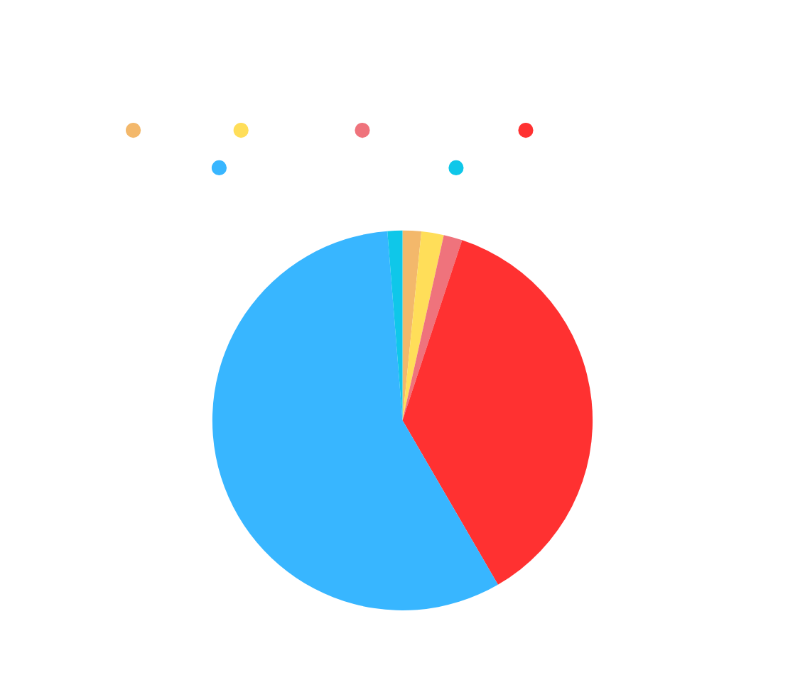
BESOINS DE FINANCEMENT & PLAN DE CROISSANCE
ARK
STUDIOS
BESOINS DE FINANCEMENT & PLAN DE CROISSANCE
  Apport Personnel : 652 $
  Demande de Financement Initial : 5 000 $

Slide 13
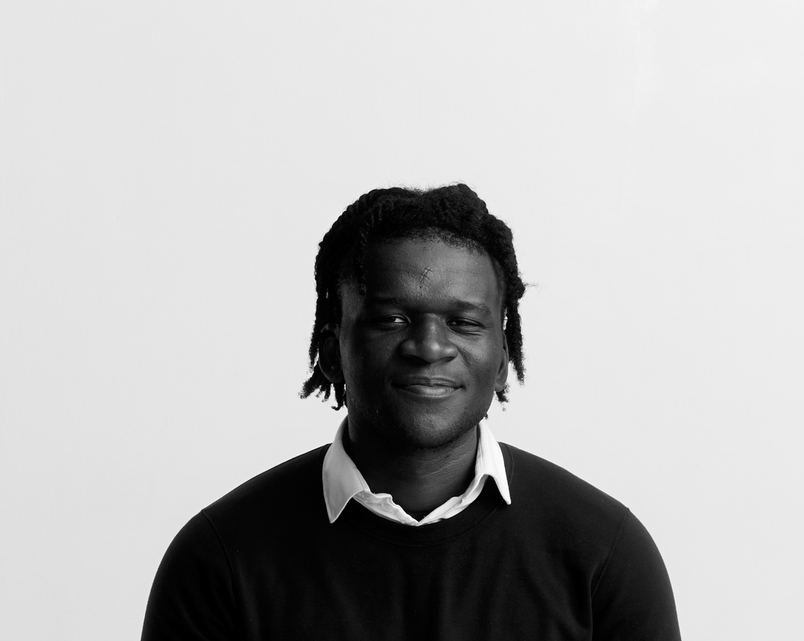

EQUIPES
ARK
STUDIOS
Bawa Nathan
Equipe Genial

Slide 14
Arkiteks Studios
Nathan bawa
Visitez les espaces avant même qu’ils existent
ARK
arkiteks.studios@gmail.com
@arkiteks.studios
STUDIOS
nathan-bawa
Page 01/10

